Slide 1

Desafios contra o câncer de mama em 2016
Ruffo de Freitas Júnior
Presidente da Sociedade Brasileira de Mastologia

Slide 2

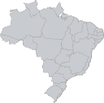
Taxas brutas de incidência, estimadas para 2016, das localizações primárias*, em mulheres, Brasil
* Exceto pele não melanoma
Valores por 100 mil
Fonte: MS / INCA / Estimativa de Câncer no Brasil, 2016
MS / INCA / Coordenação de Prevenção e Vigilância / Divisão de Vigilância

Slide 3
Incidência do câncer de mama no Brasil, de acordo com o INCA, em diferentes anos
Ano | 2012 | 2014 | 2016
Nº de casos novos | 52.680 | 57.120 | 57.960
Prevalência sobre todos os cânceres, exceto pele não melanoma | 27,9% | 20,8% | 28,1%
Aumento absoluto para biênio anterior | - | 4.440 | 840
Fonte: MS/INCA, 2012; 2014; 2016

Slide 4
Estadiamento do câncer de mama no Brasil em diferentes séries
Série/Ec | In situ | I | II | III | IV
Ubá*, 2001-2014 (n = 647) | 12% | 34% | 37% | 11% | 6%
Lavras**, 2008-2013 (n= 112) | 8,9% | 30,3% | 37,5% | 21,5% | 1,8%
São Paulo***, 2012-2014 (n=3.566) | 8,1% | 17,2% | 43,1% | 28,6% | 3,0%
Barretos****, 2003-2010 (n=257) | 24,4% | 34,2% | 24,0% | 4% | 1,6%
*Moura et al. Rev Bras Mastol 2015;25(4):131-40
**Haddad. Rev Bras Mastol 2014(4):103
***Gebrim et al. Rev Bras Mastol 2014(3):6
****Tsunoda et al. Rev Bras Mastol 2013;23(1):12-18

Slide 5




Tempo entre diagnóstico do câncer de mama e início do tratamento em Goiânia, Goiás.
Juliane C. Moreira, Pollyana A. Gouveia, Gabriela C. Tobias, Otaliba L. M. Neto. Universidade Federal de Goiás.
OBJETIVO
Estimar tempo transcorrido entre diagnóstico e o início do tratamento de mulheres com câncer de mama, Goiânia/GO
PACIENTE OU MATERIAL
Mulheres de 30 anos e mais, residentes em Goiânia e diagnosticadas e tratadas com quimioterapia ou radioterapia, pelo Sistema Único de Saúde (SUS), entre os anos de 2008 e 2012.
Número absoluto de mulheres cujo primeiro tratamento para câncer de mama foi radioterapia (R) ou quimioterapia (Q) por tempo transcorrido entre o diagnóstico e o início do tratamento (T_{DT}) e porcentagem de mulheres cujo T_{DT} correspondeu a cada intervalo de tempo (em dias), em Goiânia, 2008 a 2012.
T _{DT} | R | % | Q | % | Total (%)
0 a 60 | 12 | 24,0 | 691 | 32,0 | 703 | 31,8
61 a 90 | 2 | 4,0 | 195 | 9,1 | 197 | 8,91
91 a 180 | 5 | 10,0 | 765 | 35,4 | 770 | 34,84
181 a 365 | 18 | 36,0 | 286 | 13,2 | 304 | 13,75
365 e mais | 13 | 26,0 | 223 | 10,3 | 236 | 10,67
Total | 50 | 100 | 2160 | 100 | 2210 | 100
CONCLUSÕES
Encontrou-se que o intervalo de tempo transcorrido entre o diagnóstico e o início de tratamento para câncer de mama não se enquadra na Lei n° 12.732/2012, que dispõe sobre o direito do paciente com neoplasia maligna comprovada ao primeiro tratamento no Sistema Único de Saúde. Os altos índices de diagnóstico tardio e a demora em iniciar a terapêutica denotam a necessidade de evoluir com relação às políticas de saúde pública, relacionadas ao melhor esclarecimento da população e o melhor acesso ao serviço médico e aos mamógrafos para um tratamento mais eficaz.

Slide 6
Taxa de pacientes operadas no SUS em 2014, Brasil
Casos estimados de câncer de mama para 2014: 57.120*
Cirurgias oncológicas realizadas no SUS, 2014: 15.479**
Fonte: *INCA/MS
**SIH/SUS

Slide 7
*Number of reconstructed patients / number of simple and radical mastectomy in SUS X 100
Source: SIH/SUS

Slide 8
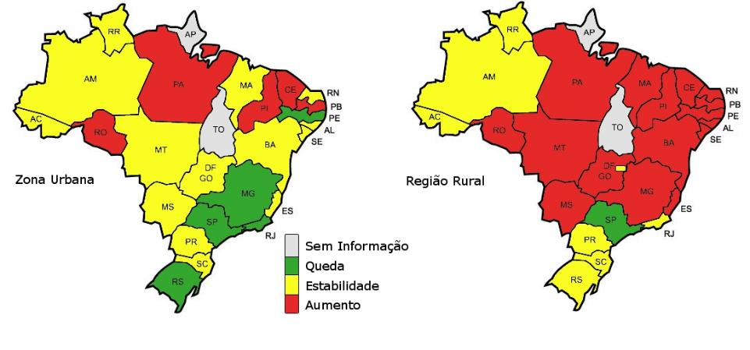
MORTALIDADE: Câncer de mama no Brasil (1980 a 2010)
Tendência temporal da mortalidade por câncer de mama feminino nas capitais e interior dos estados brasileiros
Gonzaga et al, Breast. 2014 Apr;23(2):180-7

Slide 9


